Slide 1

INGENIEROS AL PESO S.A
Plataforma de gestión de las horas de trabajo
M. Ángel Benito Mota
Jorge Berbel Ruiz
Ruben Calvo Cabello
Alejandro Vázquez Gómez

Slide 2
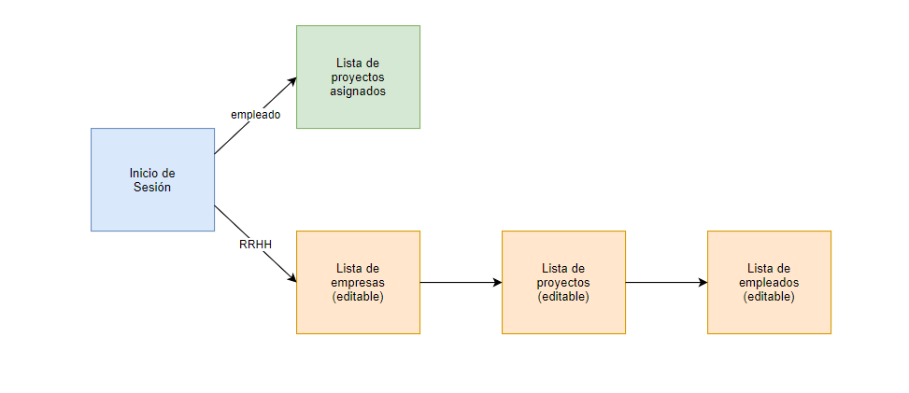
IDEA GENERAL DEL PROYECTO
Plataforma que valida al usuario como empleado común o de recursos humanos.
El empleado solo accede a una lista de proyectos a los que está asignado para fichar, donde tendrá opción también de solicitar días libres.
Recursos humanos tendrá un rol de administrador, por lo que accederá a TODO: empresas, proyectos y empleados. Cada uno de estos recursos serán representados en listas donde el administrador podrá crear, editar y eliminar.
Estas listas son accesibles sucesivamente con una jerarquía Empresa -> Proyecto -> Empleado.

Slide 3
Organización DEL EQUIPO
Seguimos un patrón MVC, y el reparto de tareas se ajustó un poco a cada parte del patrón.
Somos 4 personas, por lo que intentamos distribuir el esfuerzo como consideramos más eficiente:
Ficheros JSP y CSS: 1 encargado, 1 asistente.
Ficheros Java: 2 encargados.
Script MySQL: 1 encargado, 1 asistente.
El rol de asistente surgió a medida que encontrábamos más complejidad y problemas con los que no habíamos contado.
Para poder pasarnos nuestras partes, hicimos uso de GitHub.

Slide 4




TECNOLOGÍAS UTILIZADAS

Slide 5
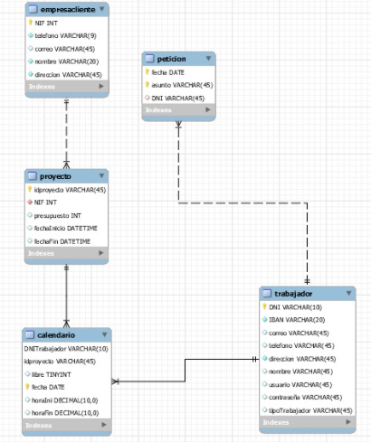
LA BASE DE DATOS

